Slide 1
2 класс «Where do you live?»
Всероссийская научно-методическая конференция
"Педагогическая технология и мастерство учителя"
Учитель МБОУ г.Иркутска СОШ
Самойлова Надежда Александровна
Электронное периодическое издание НАУКОГРАД

Slide 2
Forest Do you live in the forest? Who lives in the forest?

Slide 3
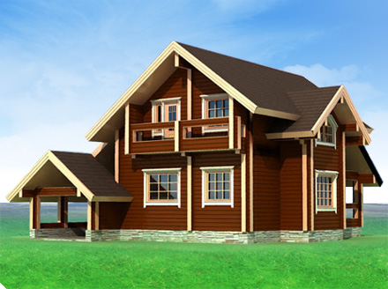
House Do you live in the house? Who lives in the house?

Slide 4
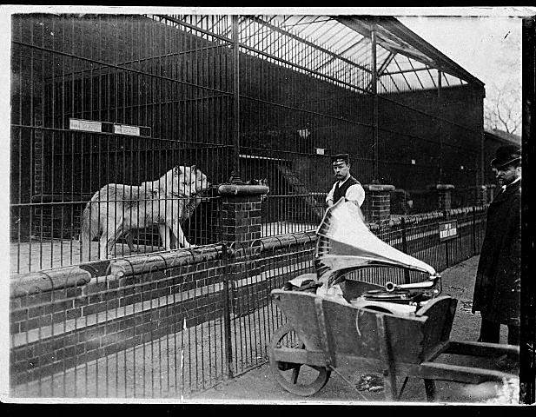
Zoo Do you live in the zoo? Who lives in the zoo?

Slide 5
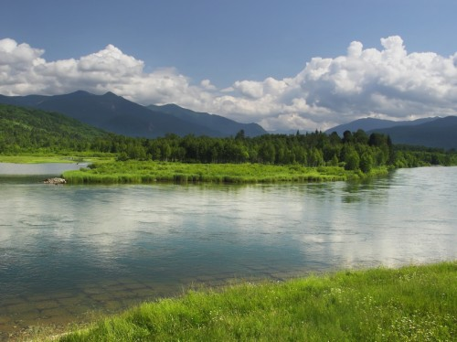
River Do you live in the river? Who lives in the river?

